Slide 1
Bab 1
Pendahuluan

Slide 2
Siapa
Chief Technology Officer (CTO)
Tugasnya sebagai seorang pencipta nilai dan bertindak sebagai agen perubahan dalam perusahaan
Tugasnya bukan sebagai pengembang teknologi

Slide 3
Definisi Teknologi
Kamus Webster mendefinisikan teknologi ke dalam beberapa cara:
  Cabang dari pengetahuan yang berkaitan dengan seni industri, penerapan iptek, atau rekayasa;
  Terminologi dari sebuah seni atau ilmu pengetahuan; atau
  Proses teknologikal, invensi, metode, atau sejenisnya dan beberapa cara di mana kelompok masyarakat menyediakan untuk mereka sendiri dengan objek material dari kemasyarakatan mereka
  Oleh karena itu, kata teknologi memiliki beberapa arti, bervariasi mulai dari ‘produk’ sampai berbagai disiplin ilmu dan rekayasa.

Slide 4
Definisi Teknologi
Teknologi adalah penerapan praktis pembelajaran dan pengetahuan oleh individu dan organisasi untuk membantu usaha manusia.
Teknologi adalah semua pengetahuan, produk, proses, peralatan, dan sistem yang digunakan dalam pembuatan barang atau penyediaan jasa (White)

Slide 5
Manajemen Teknologi
Didefinisikan sebagai mengkaitkan disiplin ilmu teknik, ilmu pengetahuan, dan manajemen untuk merencanakan, mengembangkan, dan menerapkan kemampuan teknologi untuk membentuk dan mencapai tujuan strategis dan operasional dari sebuah organisasi (National Research Counsil).
Is defined as linking “engineering, science, and management disciplines to plan, develop, and implement technological capabilities to shape and accomplish the strategic and operational objectives of an organization.” (National Research Council)

Slide 6
Level-level Pengembangan Teknologi
Pengembangan ide-ide, teori-teori, atau perspektif secara individual
Tacit Knowledge yang telah diverifikasi dan dikodifikasi melalui proses ilmiah
Knowledge siap digunakan
Tacit
Technology
Codified
Technology
Applied
Technology

Slide 7
Levels of Development
Intuitive/ Tacit
Science Formalized Knowledge
Codify/ Verify
Develop
Phisically embodied Procuct and process

Slide 8
Sub-bidang Manajemen Teknologi (Norma Horrison)
Strategi teknologi
Pengembangan kemampuan teknologikal
Manajemen Inovasi
Peramalan Teknologikal
Manajemen Teknologi, Strategi Manufaktur, dan Antarmuka Persaingan Bisnis
Fleksibilitas Teknologi dan Manufaktur
E-Business, bidang teknologi baru yang berkembang cepat

Slide 9
Teknologi sebagai Konstruksi Sosial
Opportunity. Perkembangan teknologi terjadi ketika manusia merasakan adanya kesempatan (peluang) untuk perbaikan karena salah satu alasan intrinsik atau ekonomi
Appropriability. Dalam banyak kasus, di mana perkembangan teknologi adalah karena motif ekonomi, individu akan mengejar pengembangan hanya sebatas bahwa ada keyakinan memadai bahwa hasil kerja mereka akan mengalir kembali ke pengembang.

Slide 10
Teknologi sebagai Konstruksi Sosial
Transferability. Transfer teknologi atau pengetahuan tidaklah mulus; pengetahuan itu melekat. Keetika orang berkomunikasi, tak ada hubungan yang sempurna antara pesan yang dikirim dengan apa yang dipahami oleh penerima.
Resources. Pengembangan tehcnology memerlukan sumber daya. Sumber daya yang paling jelas terlibat adalah uang, waktu, dan manusia. Selain itu, sumberdaya lainnya (aset) mungkin diperlukan untuk memanfaatkan peluang teknologi

Slide 11
CLASSIFICATION OF TECHNOLOGY

Slide 12
CLASSIFICATION OF TECHNOLOGY
NEW TECHNOLOGY. A new technology is any newly introduced or implemented technology that has an explicit impact on the way a company produces products or provides services.
EMERGING TECHNOLOGY. An emerging technology is any technology that is not yet fully commercialized but will become so within about five years.

Slide 13
CLASSIFICATION OF TECHNOLOGY
HIGH TECHNOLOGY. The term high technology (high tech) refers to advanced or sophisticated technologies.
High technologies are utilized by a wide variety of industries having certain charactersitics (its employs highly educated people, its technology is changing at a faster rate than that of other industries, it competes with technological innovation, it has high levels of R&D expenditure.

Slide 14
CLASSIFICATION OF TECHNOLOGY
LOW TECHNOLOGY. The term low technology refer to technologies that have permeated large segment of human society.
Low technologies are utilized by a wide variety of industries having the following characteristics: (they employ people with relatively low levels of education or skill, they use manual or semiautomatic operations, they have low levels of research expenditure, the technology base used is stable with litle change, the product produced are mostly of the type that satisfy basic human need such as food, shelter, clothing, and basic human services.

Slide 15
CLASSIFICATION OF TECHNOLOGY
MEDIUM TECHNOLOGY. The term medium technology comprises a wide set of technologies that fall between high and low technologies. It usually refers to mature technologies that are more amenable than others to technology transfer.
APPROPRIATE TECHNOLOGY. The term appropriate technology is used to indicate a good match between the technology utilized and the resources required for its optimal use. The technology could be of any level—low, medium, or high.

Slide 16
CLASSIFICATION OF TECHNOLOGY
CODIFIED VERSUS TACIT TECHNOLOGY. Technology can be preserved and effectively transferred among users if it is expressed in a coded form. An engineering drawing is a coded form expressing shape, dimension, and tolerances about a product.
A computer program of an optimization algorithm is a codified form that preserves and transmits knowledge about that algorithm. Tacit Technology is nonarticulated knowledge. There is no uniformity in the way it is presented or expressed to a large group of people.

Slide 17
1950 | 1970 |  | 1980 | 1990s
R&D Management | Mgt of Innovation |  | Technology Strategy | Value-Based Management
Era of Plentiful Resources |  |  |  | Era of Accountablitity
 | New venture division |  | Linking to business | Broader vision Of technology
Allocation of Funds to projects | Innovation management |  | Different Organizational arrangement | Outsourching Tools to assess value
Scientific & Engineers
 |  |  |  | Internal markets
Leadership
R&D Manager |  |  |  | Chief Technology Officer
Evolution Of Managemet Of Technology

Slide 18
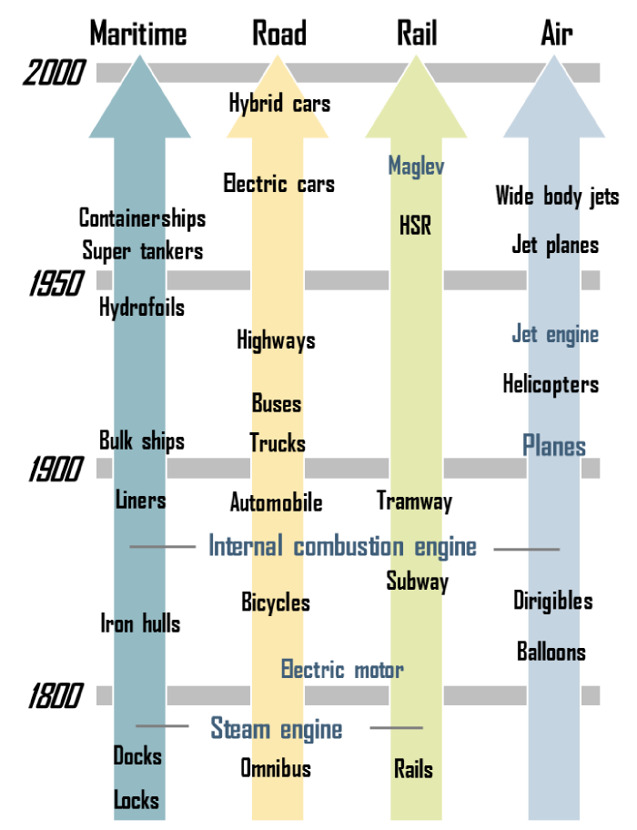

Slide 20
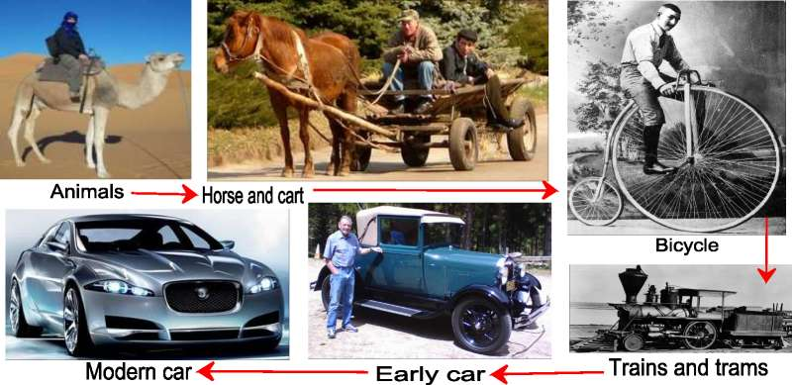
Evolution of Transportation Technology

Slide 21
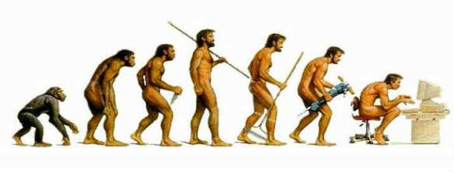
Evolution of Man and Computer

Slide 22
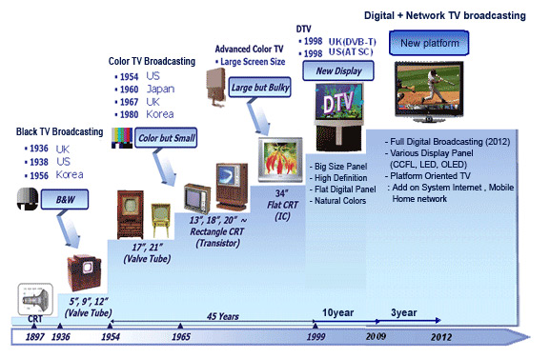
Television Technology Evolution

Slide 23
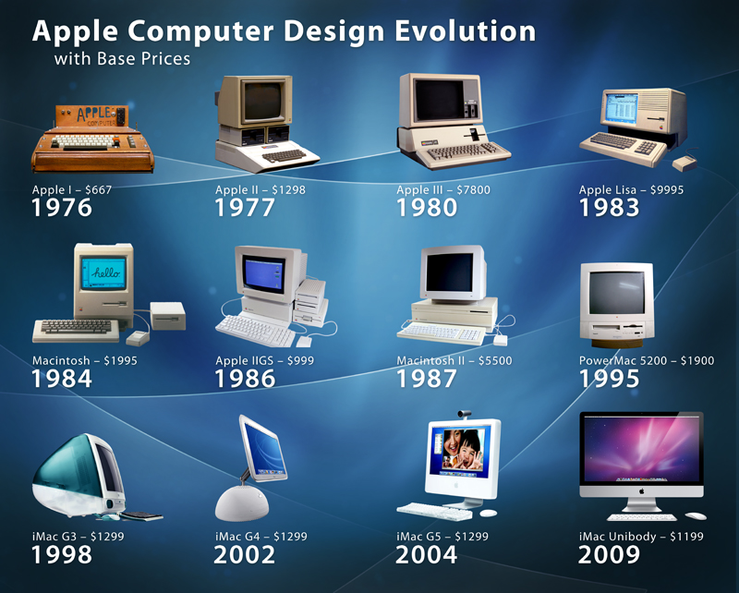

Slide 24
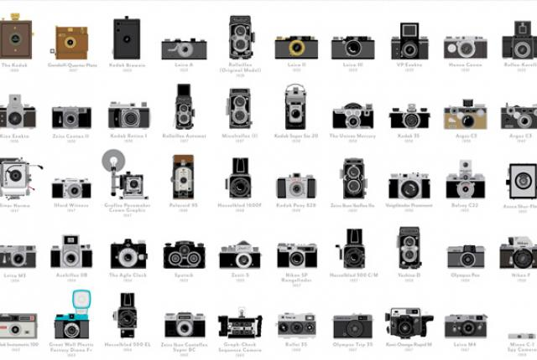
Camera
Evolution

Slide 25
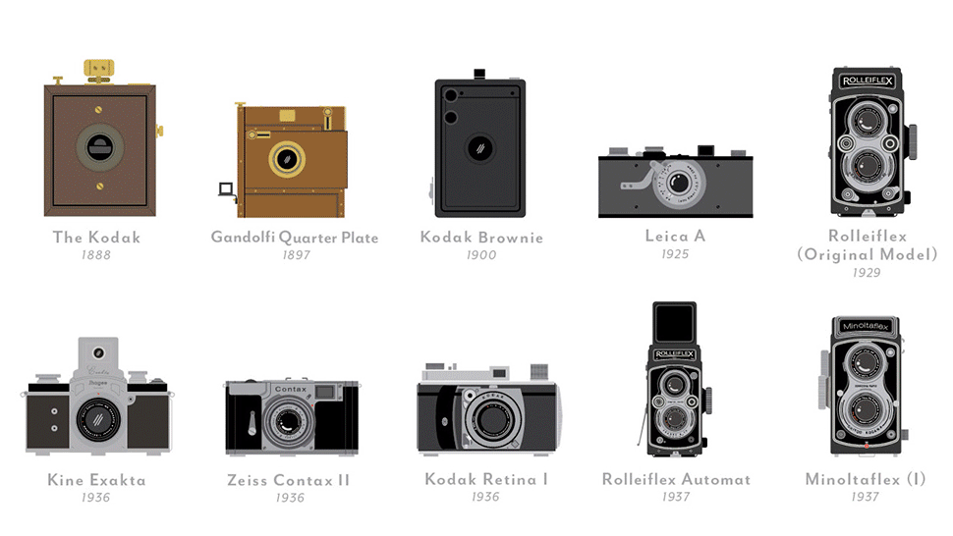

Slide 26
Definisi Manajemen Teknologi
Manajemen teknologi mengaitkan disiplin ilmu teknik, pengetahuan, dan manajemen untuk merencanakan, mengembangkan, dan menerapkan kemampuan teknologi untuk membentuk dan mencapai tujuan strategis dan operasional organisasi

Slide 27
3 Ide dari definisi tersebut
Penekanan manajemen teknologi pada pencapaian tujuan organisasi. Kita akan melihat value creation bagi investor sebagai tujuan utama manajemen teknologi dalam korporasi.
Manajemen teknologi memfokuskan pada pengembangan kemampuan teknologikal dan implementasinya atau penerapannya pada produk dan proses.
Manajemen teknologi dalam korporasi dihubungkan dengan kegiatan manajemen lainnya seperti marketing dan manufacturing.

Slide 28
Redefinisi Manajemen Teknologi
Manajemen teknologi berfokus pada prinsip-prinsip strategi dan organisasi yang terlibat dalam pemilihan teknologi yg dipandu oleh tujuan menciptakan nilai bagi investor

Slide 29
Value-Driven
Purpose
How
What
Technology
Strategy
Organization
And Management
Technology
Choices
Managemet Of Technology

Slide 30
2 PERSPEKTIF DLM MGT:
A. Market Base View
B. Resource Base View
Market Base View: Management konsentrasi pada lingkungan industri perusahaan tersebut, posisi relatifnya dibanding para pesaing, dan bagaimana memuaskan pelanggan.
Resource Base View: Ketika lingkungan berubah, perusahaan yang merupakan kumpulan resources dan capabilities, boleh jadi sebuah basis yg stabil utk mendefinisikan identitasnya. Secara umum, perubahan dengan laju yang lebih besar pada lingkungan perusahaan, maka internal resources dan capabilities akan memberikan dasar khusus untuk pengambilan keputusan jangka panjang.

Slide 31
Market Based and
Resources Based View
Dimensi | Market Based | Resource Based
Drivers of strategy | Customer and competitors | Unique resources
Derivatives | Resources | Market opportunities
Strategy profile | Positional | Core competencies
Appropriate contexts | Mature markets | Dynamic markets

Slide 32
4 Konsep Utama
The Firm as a Value Chain
Industries as Competitive Domain
Forms of Technological Change
Value Creation and Competitive Advantage

Slide 33
Perusahaan sebagai Rantai Nilai
Setiap perusahaan adalah sekumpulan dari aktivitas untuk DESIGN, PRODUCE, MARKET, DEVELOP, SUPPORT.
Semua kegiatan ini dapat digambarkan sebagai VALUE CHAIN (Rantai Nilai).

Slide 34
Value chain terdiri
2 kegiatan:
PRIMARY ACTIVITY. Terdiri dari 5 aktivitas generik: inbound logistic, operation, outbound logistic, marketing dan service
SUPPORT ACITIVITY. Dapat dibagi menjadi 4 aktivitas generik: procurement, technology development, human resources management, dan firm infrastructure.

Slide 35
Value Chain
Firm Infrastructure
 |  | Procurement
Inbound Logistics | Operation | Outbound Logistics | Marketing And Sales | Services
Human Resources Management
Margin
Technology Development

Slide 36
Industries as Competitive Domain
Industri merupakan sekelompok perusahaan yang menawarkan barang atau jasa yang sama kepada customer.
Industri tersebut merupakan wilayah di mana perusahaan-perusahaan incumbent melakukan persaingan.
Jadi industri merupakan competitive domain

Slide 37
Klasifikasi Industri Berdasarkan:
Key Competitive Resources
Capacity. Pada industri capacity driven capital investment fisik relativ besar dibanding biaya atau nilai tambahnya. Contoh: industri baja.
Customers. Pada industri customer-driven, investasi di brand atau customer merupakan bagian besar dari biaya atau nilai tambah. Contoh: industri bir.
Knowledge. Pada industri knowledge-driven, investasi R&D cenderung merupakan bagian besar dari biaya atau nilai tambah. Contoh: industri kimia.

Slide 38
Klasifikasi Industri
Capacity Driven | Customer Driven | Knowledge driven
Food processing | Food products | Electical equipment
Textiles | Customer chemical products | Specialty chemicals
Basic metals | Household durables | Transport equipment
Stone, clay product | Glass, ceramic products | Scientific equipment
Basic chemicals |  | Software
Pulp and paper

Slide 39
Forms of Technological Change
2 tipe technological cange:
1. PROSES
2. PRODUK

Slide 40
Process Technology
Merupakan teknik memproduksi dan memasarkan barang atau jasa.
Process Technology meliputi work method, equipment, distribution, dan logistic.
Oleh karena itu, process technology melekat pada VALUE CHAIN.

Slide 41
Product Technology
Merupakan elemen teknologi yang melekat pada barang atau jasa yg dihasilkan suatu perusahaan. Contoh: Mobil BBG dan Mobil Elektrik merupakan product technology dalam industri mobil.
Perubahan dalam product technology menambah fitur baru atau memberikan substitusi yang lebih baik atas produk yang ada sekarang.

Slide 42
JADI ….
PROCESS TECHNOLOGY refer to the way an organiation conducts its business, whereas product technology refers to the output of an organization.
Distinction between process and product technologuy depends on the nature of the firm.
What is often a product technology for one firm may very well be a process technology for another firm.

Slide 43
Mangapa membedakan Process Technology dan Product Technology?
Dibandingkan perubahan teknologi produk, perubahan teknologi proses kurang visible (nampak) dalam marketplace.
Baik perubahan teknologi proses maupun teknologi produk punya implikasi pada kinerja ekonomis. Pada banyak kasus, perubahan teknologi proses membuatnya feasible untuk mengurangi biaya dan waktu siklusnya, serta memperbaiki kualitas produknya.
Teknologi produk membantu perusahaan bersaing untuk pelanggan, perubahan teknologi produk membantu perusahaan redefine cakupan produk/pasar mereka.

Slide 44
Value Creation and
Competitive Advantage
Customer Value
Creation
Kompetitive
Advantage
Higher rate
of profit

